Slide 1
Приобщаем детей к народному творчеству
Презентация выполнена воспитателем Копырзовой Л.В.

Slide 2
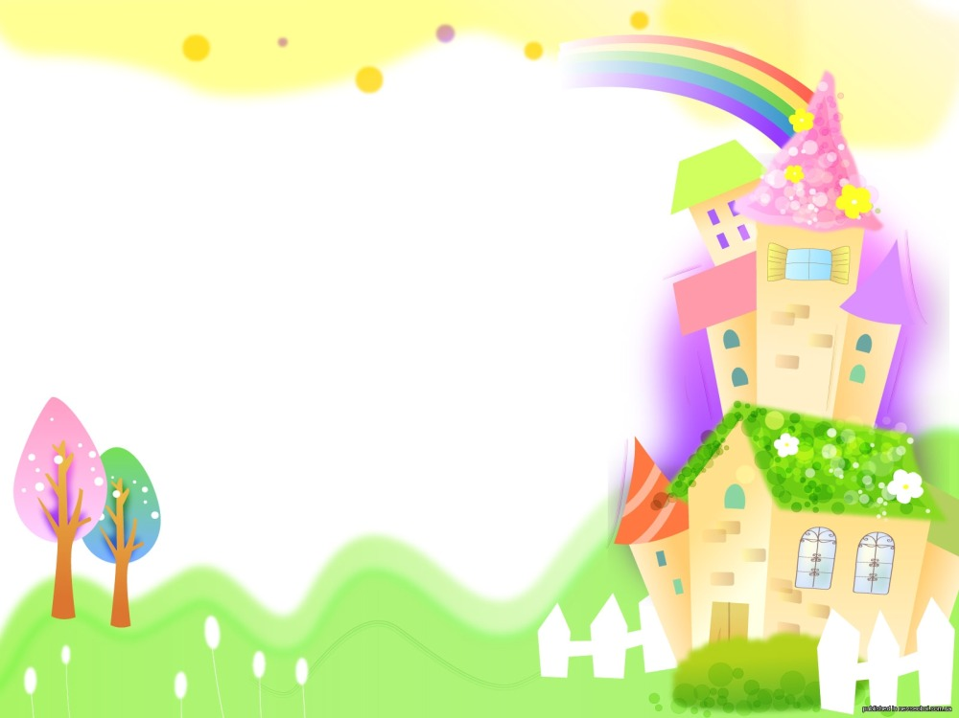
Уважаемы родители!
В нашей группе началась работа по приобщению детей среднего дошкольного
возраста к русскому народному творчеству. Очень важно возродить преемственность поколений, дать детям нравственные устои, патриотические настроения, которые живы в людях старшего поколения.
Цель нашей работы: приобщение детей к национальной культуре, развитие интереса к устному народному творчеству, воспитание у детей патриотических чувств и духовности.
Задачи: воспитывать интерес и любовь к русской национальной культуре, народному творчеству, обычаям, традициям, обрядам.
Использовать все виды фольклора (сказки, песенки, потешки, заклички, пословицы, поговорки, загадки, хороводы), так как фольклор является богатейшим источником познавательного и нравственного развития детей.
Привлечь родителей в воспитательно-образовательный процесс через приобщение к устному народному творчеству, знакомство с календарными праздниками их обычаями и традициям.

Slide 5
